Slide 1
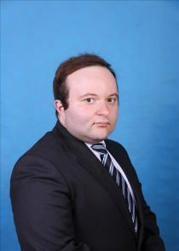
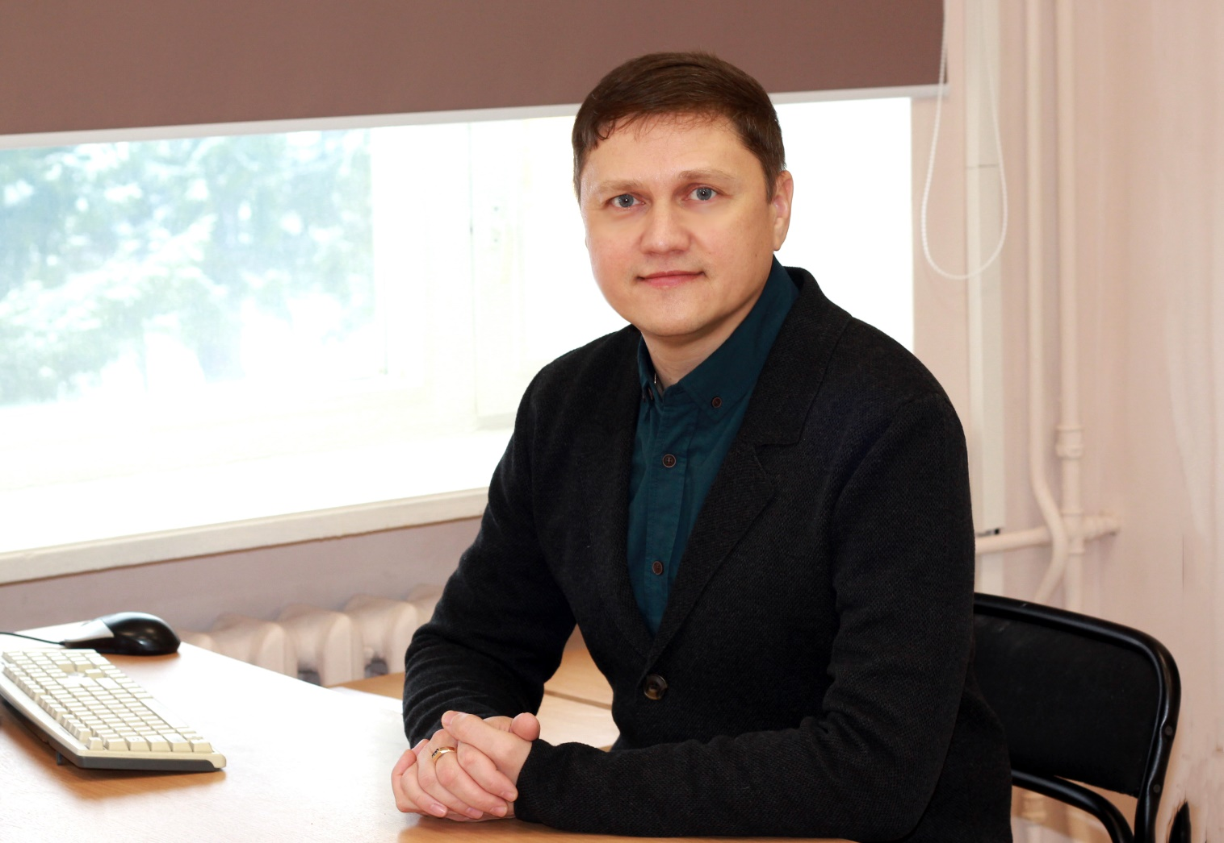
Войнов Александр Игоревич, Руководитель ММО учителей географии
Публичный отчет за 2024-2025 гг.

Slide 2
Цель и задачи
Цель: совершенствование уровня педагогического мастерства педагогов, как способ повышения качества профессиональной деятельности для успешной реализации ФГОС
Задачи:
Оказать поддержку педагогам в освоении и введении в действие государственных образовательных стандартов общего образования.
Оказать помощь в развитии творческого потенциала педагогических работников
На заседаниях ГМО удовлетворять информационные, учебно-методические, образовательные потребности учителей гуманитарного цикла.

Slide 3
Дата | 28.10.2024 | 10.01.2025 | 09.04.2025
МАОУ «СОШ № 1» | + | + | +
МБОУ «СОШ №2»
МБОУ «СОШ №3» | + | + | +
МБОУ «СОШ № 4» | + |  | +
МБОУ «ООШ № 5»
МБОУ «СОШ № 6» | + | + | +
МБОУ «СОШ № 7» | + |  | +
МБОУ «СОШ № 8»
МБОУ «СОШ № 9» | + | + | +
МБОУ «СОШ № 10»
МАОУ «СОШ № 12» | + | + | +
МБОУ «СОШ № 14»
МБОУ «СОШ № 16» | + | + | +
МБОУ «СОШ № 17» | +
МБОУ «СОШ № 18»
МБОУ «СОШ № 19»
МАОУ «Лицей №21» | + | + | +
МАОУ «СОШ № 56» | + | +
Посещаемость

Slide 4
Организационные формы работы:
проведение консультаций по актуальным проблемам образования;
разработка и анализ олимпиадных заданий;
изучение и распространение педагогического опыта учителей;
знакомство с новейшими достижениями в области образования;
открытые уроки, мастер-классы, методические дни, предметные недели;
наполнение материалами сайта ИМЦ;
участие в районных проектах и конкурсах работ учителей и учащихся.

Slide 5
Проблемы:
Низкая вовлечённость педагогов отдельных ОО в работу методического объединения
Высокая загруженность педагогов или отсутствие специалистов (особенно в сельских ОО)

Slide 6
Планирование на 2025 – 2026 учебный год
Повышение уровня профессиональной компетенции педагогов.
Внедрение современных технологий деятельностного типа в образовательную практику.
Формирование положительного отношения к современным образовательным концепциям у педагогов.
Успешное участие школьников в предметных олимпиадах, конкурсах, научно-исследовательской и проектной деятельности.
Повышение интереса учащихся к предмету.

